Slide 1
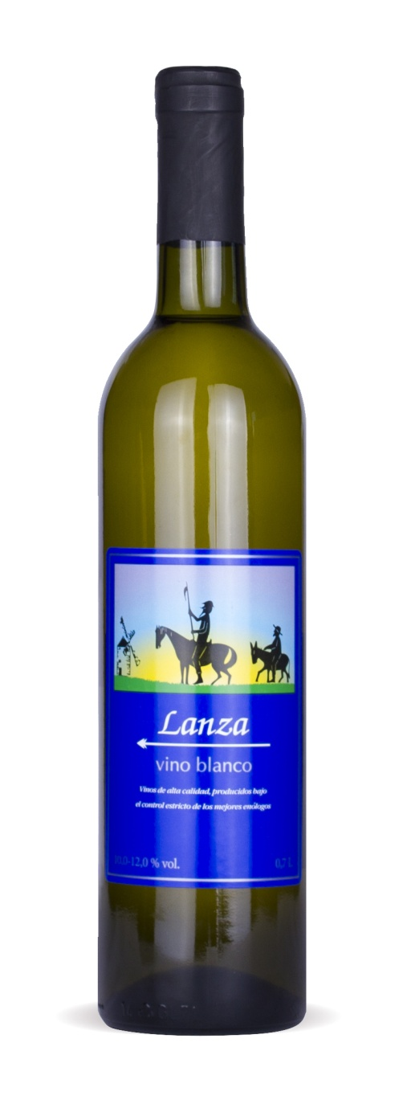
Lanza Blanco
Ланца Бланко
КАТЕГОРИЯ:
СОДЕРЖАНИЕ АЛКОГОЛЯ:
Столовое сухое
10-12%
Вина линейки «Lanza» приготовлены по классической технологии из винограда белых сортов, представлены в стекле 0,7 л.
Каждое вино имеет свои особенности и характер.
Достойный уровень качества здесь оптимально сочетается с доступной ценой.
Производитель:
Винодельня «Кубань-Вино», основанная в 1956 году, располагается в станице Старотитаровская Темрюкского района. Сегодня это одно из крупнейших предприятий России по розливу тихих и игристых виноградных вин. Имеет две производственные площадки в городе Темрюк и в станице Старотитаровская. Все вина производятся на современном европейском оборудовании, а также имеет собственную сырьевую базу — вместе с агрофирмой «Южная» входит в состав винного холдинга «Ариант», владеющего около 9 000 га виноградников на Таманcком полуострове.
ОРГАНОЛЕПТИЧЕСКИЕ ХАРАКТЕРИСТИКИ:
ЦВЕТ:
АРОМАТ:
ВКУС:
Вино от соломенного до темно – соломенного цвета;
Слаженный, чистый, соответствующий типу вина;
Полный, мягкий и гармоничный
ГАСТРОНОМИЧЕСКИЕ РЕКОМЕНДАЦИИ:
С любыми видами рыбы, морепродуктов, неострыми сырами и фруктовыми десертами;
ТЕМПЕРАТУРА ПОДАЧИ: 8º-10º C

